Slide 1
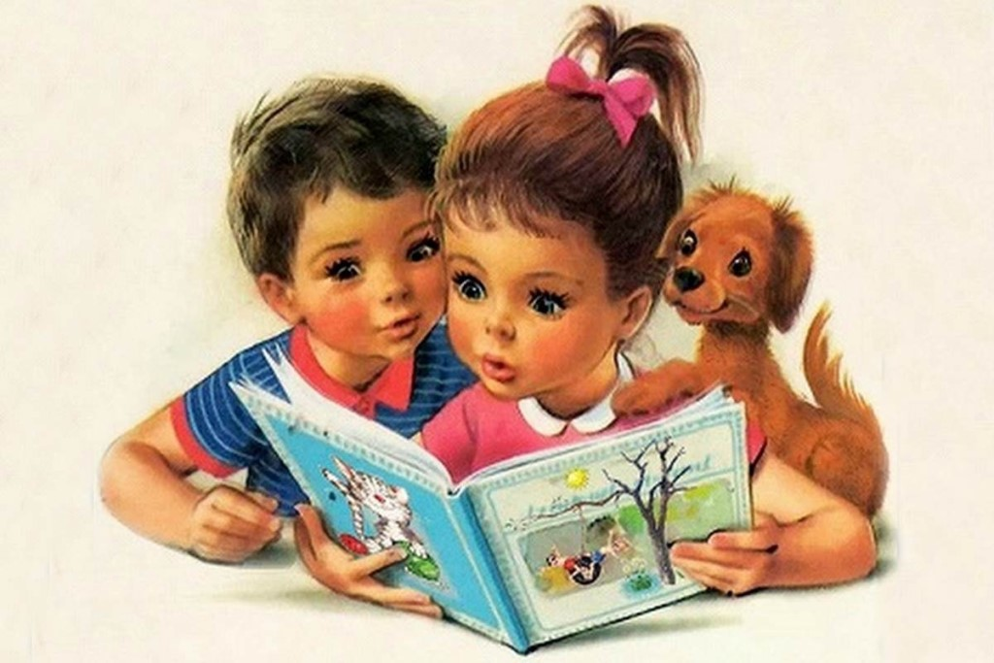
Структурное подразделение «Детский сад №7 комбинированного вида» муниципального бюджетного дошкольного образовательного учреждения «Детский сад «Радуга» комбинированного вида» Рузаевского муниципального района Республики Мордовия
Проект:
«Художественная литература, как средство коррекции нарушений у детей с ЗПР»
Подготовили:
Учитель-дефектолог: Потапова Л.М.
Воспитатели: Богапова Т.Г. Котельникова Е.Г.
г. Рузаевка 2018-2019 уч.год.

Slide 2
Актуальность
Ознакомление с художественной литературой играет большую роль в коррекционной работе в группе компенсирующей направленности для детей с ЗПР. Работа с книгой помогает в становлении личности ребенка, в модели его поведения. Художественная литература учит ребенка отличать добрые поступки от плохих, учит детей быть добрее и справедливее. Художественная литература – лучший друг педагога, т.к. Используя художественную литературу, легко превратить занятие в игру. Используя героев различных художественных произведений в игровой форме мы развиваем интеллектуальные способности ребенка, речь, игровую деятельность, формируем навыки взаимоотношений со сверстниками и взрослыми, творческие способности, память, внимание, мышление, воображение. Однако для всего этого необходим базовый фундамент – интерес детей к книге, умение слушать, рассматривать и обращаться с ней, иметь представления о некоторых художественных произведениях и писателях.

Slide 3
Цель проекта
Развивать интерес к художественной литературе, как средству развития социализации и коммуникации; способствовать раскрытию творческого потенциала детей; формировать важность совместного творчества педагогов, детей и их родителей.

Slide 4
Задачи:
Воспитательная:
Воспитывать любовь и интерес к книге.
Обучающие:
Формировать познавательную деятельность детей через художественную литературу.
Учить участвовать в играх – драматизациях, театрализованных играх, передавать сюжет различных произведений, действовать в коллективе придерживаясь, правил игры, выполнять взятую на себя роль.
Развивающие:
Развивать практические навыки рисования, лепки, аппликации, конструирования через сказку.
Развивать все стороны речи: расширять и активизировать словарь, развивать диалогическую и монологическую речь, отвечать на вопросы, формировать практические навыки выразительного чтения, рассказывания через сказку.
Коррекционные задачи:
Формировать умение слушать различные произведения, концентрировать внимание, развивать его произвольность, анализировать, устанавливать закономерности, определять последовательность событий, сравнивать, выделять героев различных произведений, характеризовать их и оценивать их поступки.

Slide 5
Этапы
I этап – подготовительный
Педагоги: Определяются с темой, вызывают интерес у детей к художественной литературе, составляют план проекта, знакомят родителей с проектом, собирают информацию, подбирают литературу, дополнительный материал.
II этап – основной
Педагоги: Работа группы: консультации и рекомендации для родителей, развивающие игры для детей, аудиосказки, фотографии из жизни детей в детском саду и другой материал, направленный на всестороннее развитие детей с ЗПР через сказку как в ДОУ, так и в семье. Подборка фото, аудио и видеоматериала.
III этап – итоговый
Театрализованно – музыкальная постановка по сказке: «Репка»
Подборка материала о литературных героях (стихи, песни, загадки, презентации, аудиозаписи, фильмотека)
Картотека речевых игр и упражнений на основе художественных произведений.
Оформление итогового фотоотчета по проекту.

Slide 6
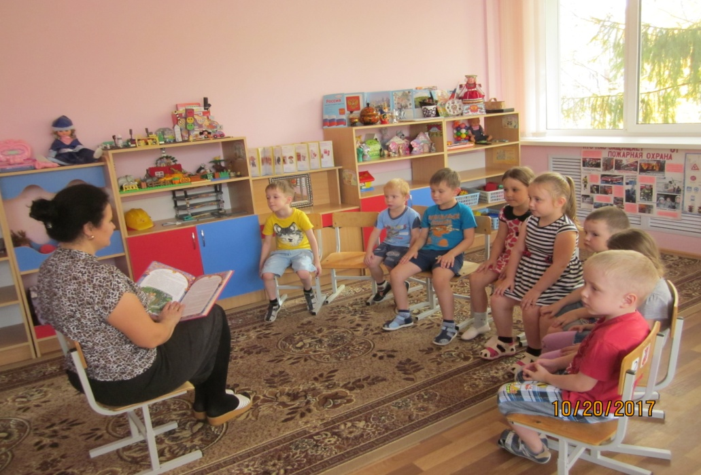
Октябрь 2018 г.
Анкетирование для родителей «Ребенок и книга»
Чтение художественных произведений

Slide 7
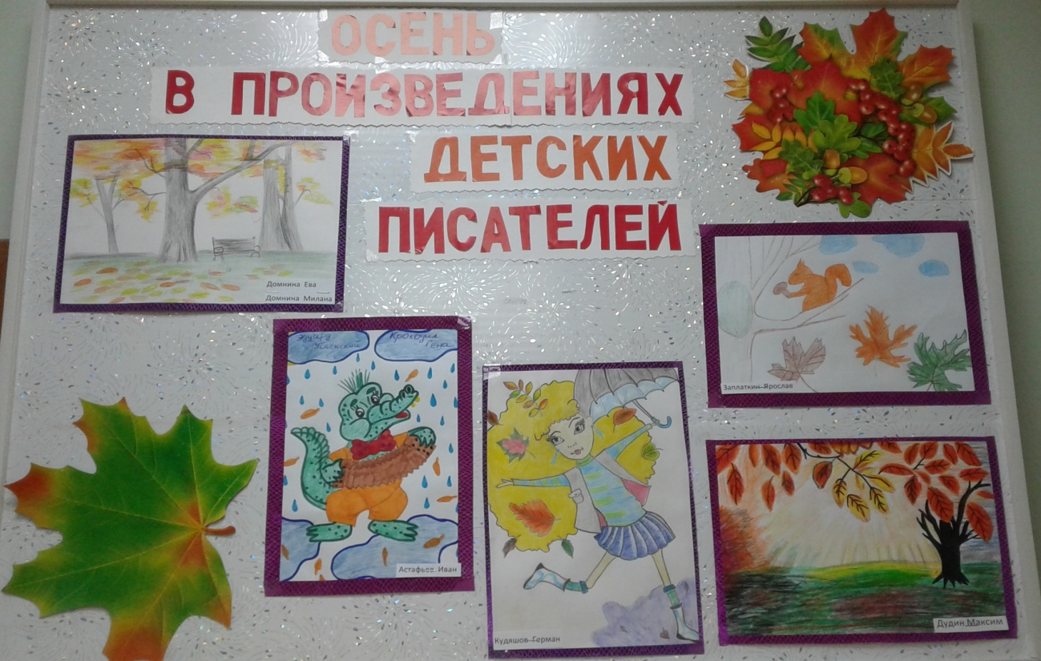
Ноябрь 2018 г.
Выставка творческих работ по теме: «Осень в произведениях детских писателей»

Slide 8
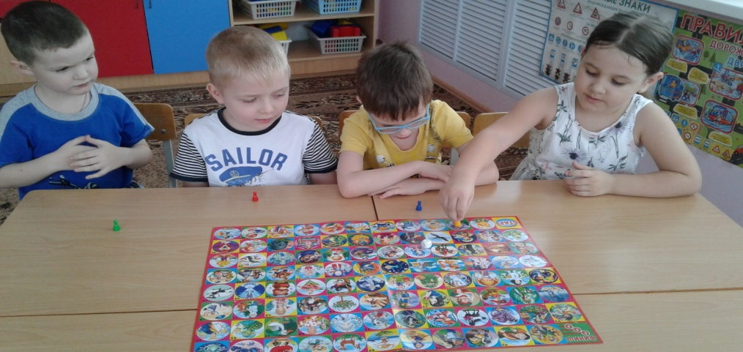
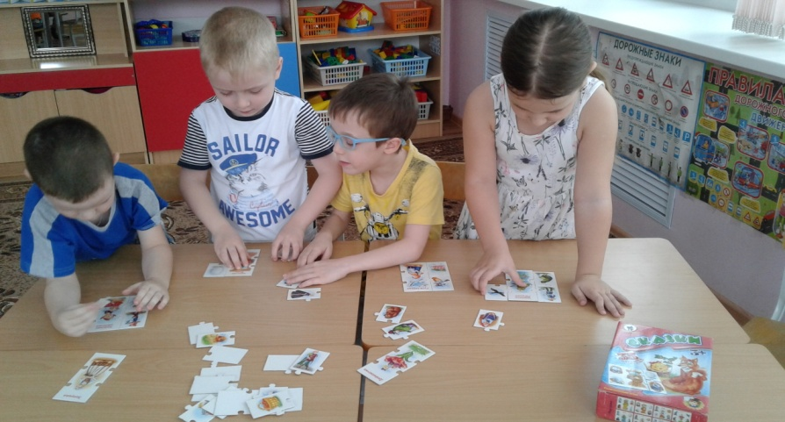
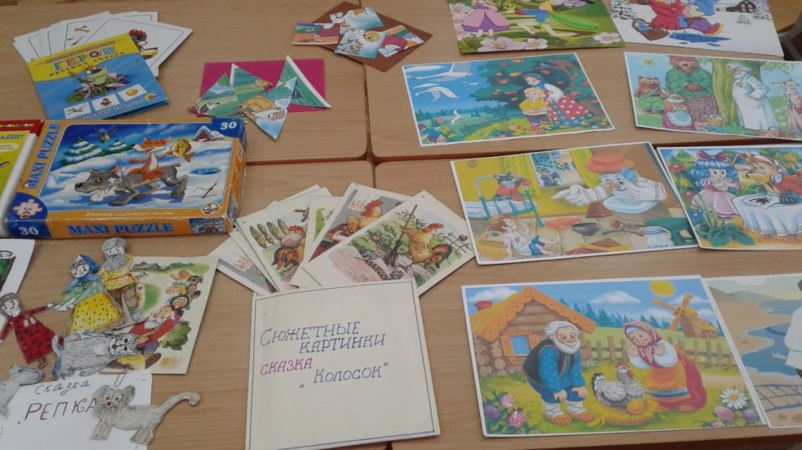
Декабрь 2018 г.
Сказочная игротека

Slide 9
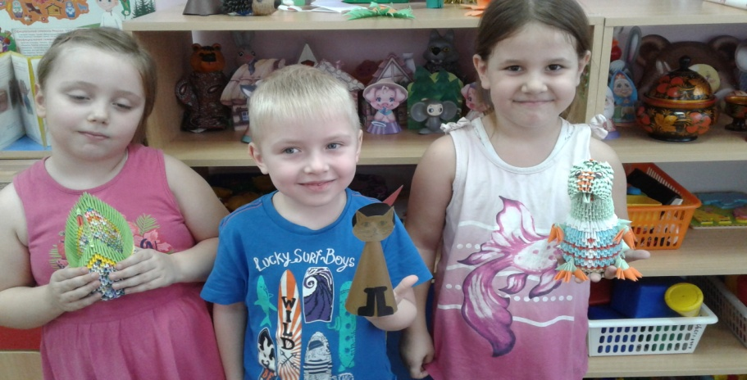
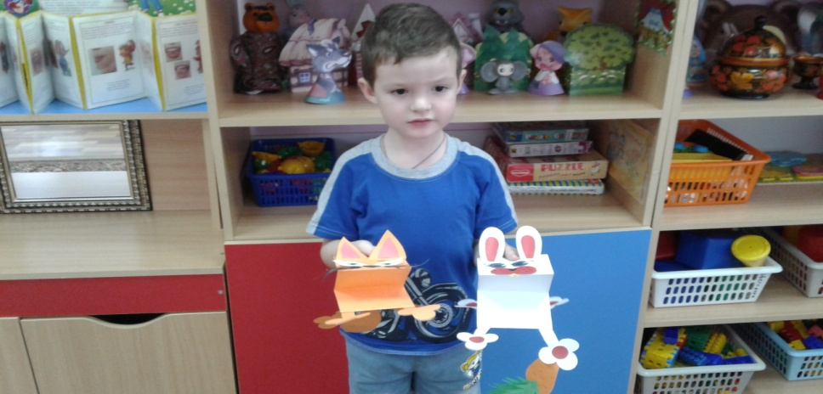
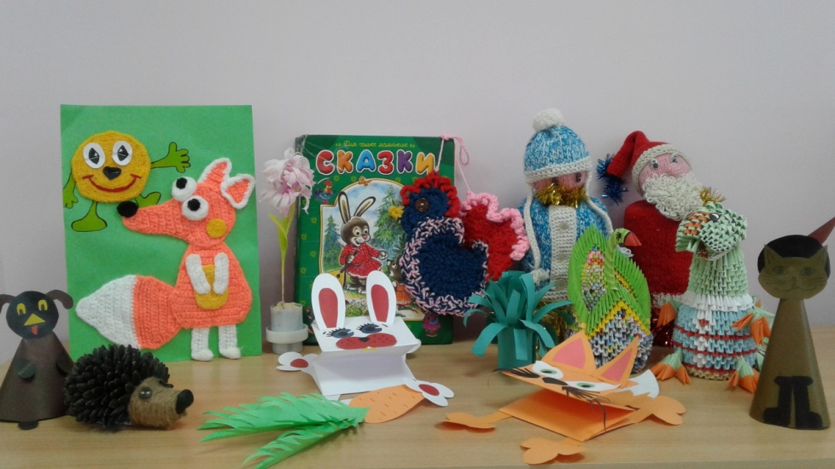
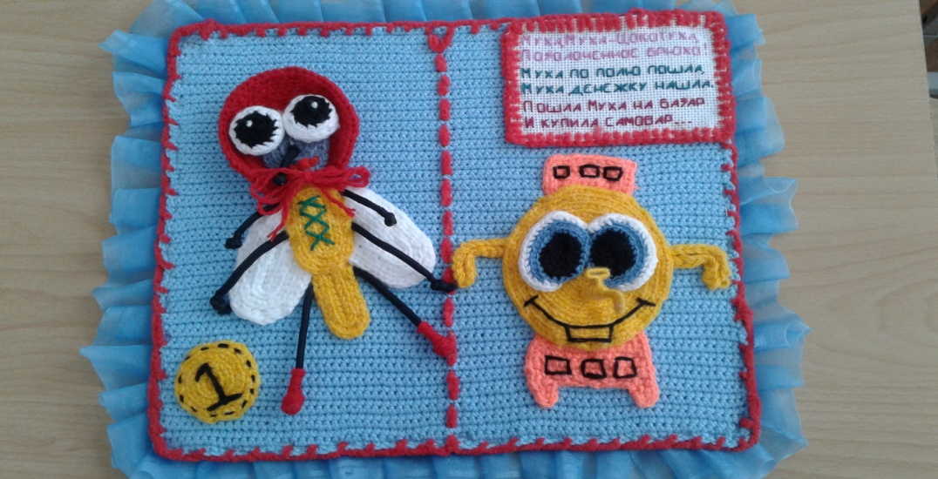
Изготовление сказочных персонажей

Slide 10
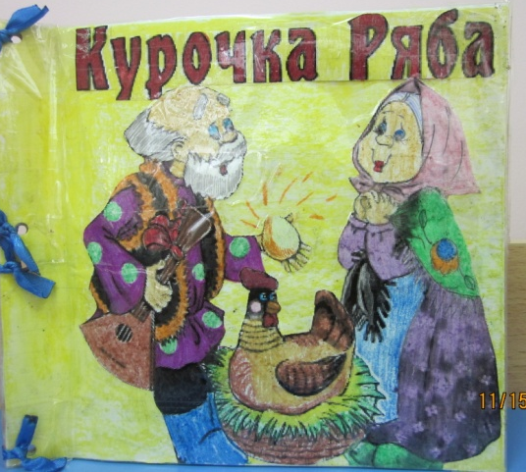
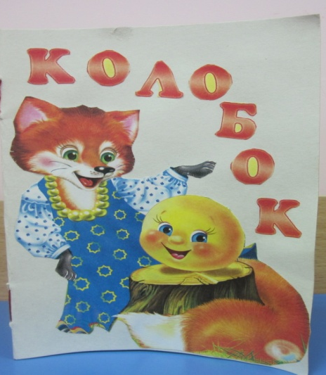
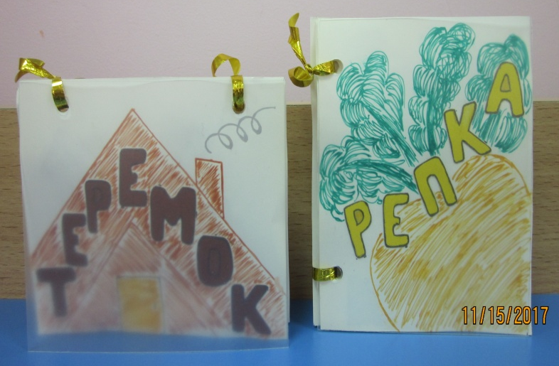
Январь 2019 г.
Консультация для родителей «Роль сказки в жизни ребенка»
Создание книг - самоделок

Slide 11
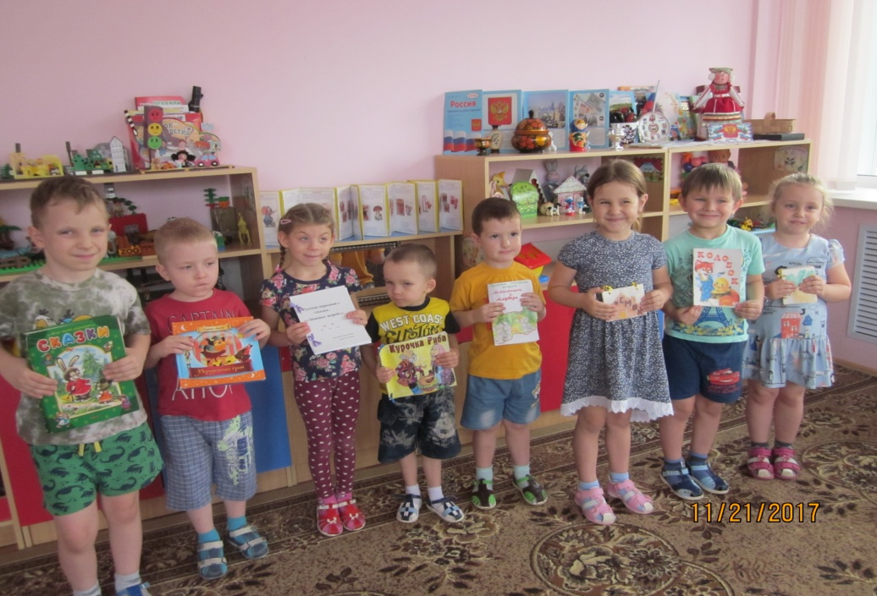
Февраль 2019 г.
Консультация для родителей «Воспитание сказкой»
Оформление тематического альбома «Мой любимый сказочный герой»
Создание книг - самоделок

Slide 12
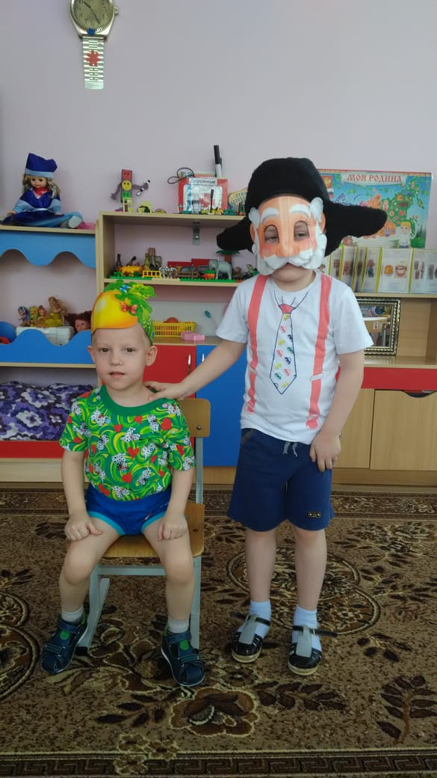
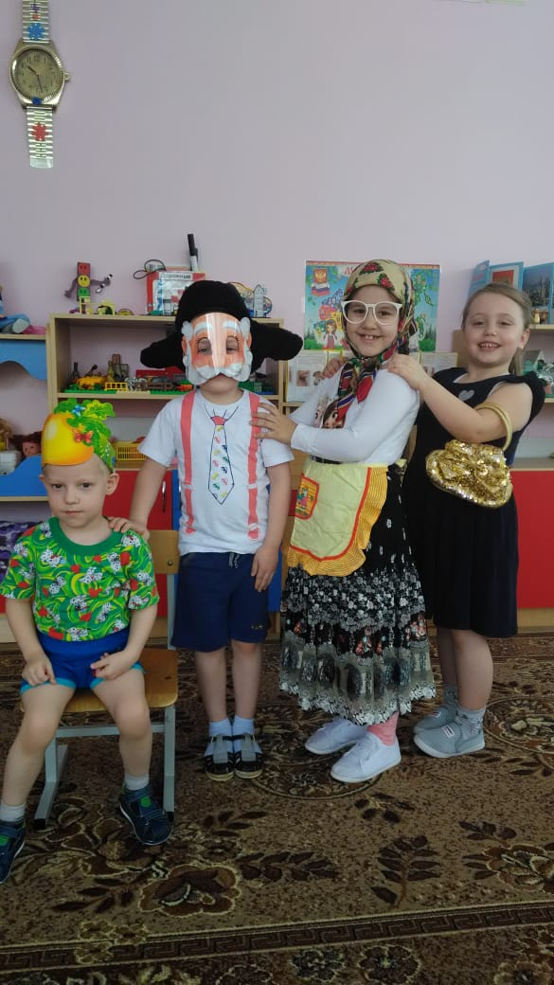
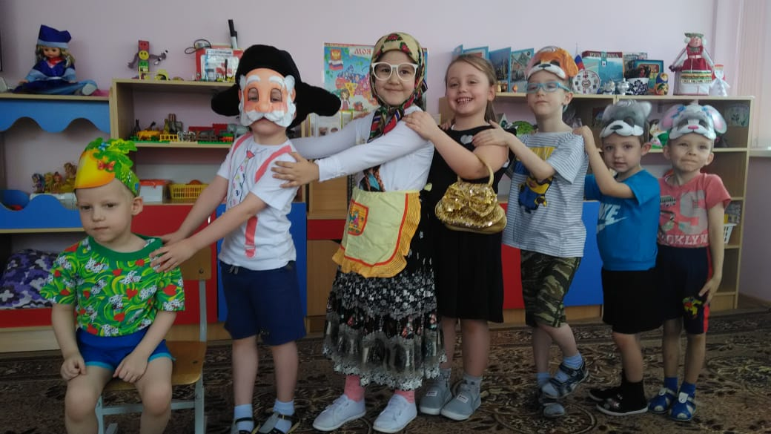
Март 2019 г.
«Я – артист» драматизация сказки
«Репка»

Slide 13
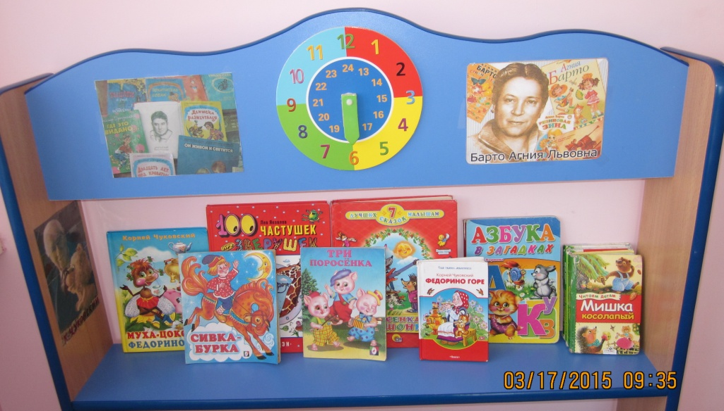
Апрель 2019 г.
Викторина «В гостях у сказки»
Анкетирование «Сказка в жизни ребенка»
Беседа «Детям о писателях»

Slide 14
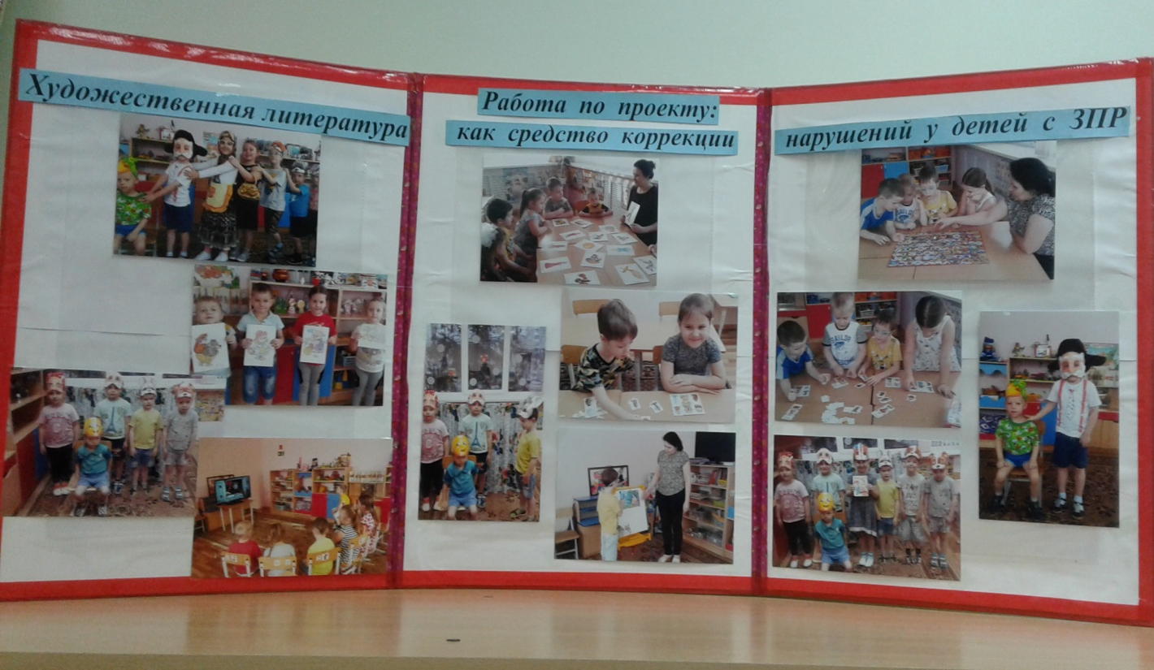
Май 2019 г.
Папка – передвижка «Работа по проекту»

Slide 15
Литература
Васькова О.Ф., Политыкина А.А. «Сказкотерапия как средство развития речи детей дошкольного возраста».- СПб.: ООО «Издательство «ДЕТСТВО-ПРЕСС»
Кондратьева С.Ю., Агапутова О.Е. «Коррекционно-игровые занятия в работе с дошкольниками с задержкой психического развития. – СПб.: ДЕТСТВО-ПРЕСС
Артёмова Л.В. «Театрализованные игры дошкольников» – М.: Просвещение
Губанова Н.Ф. «Развитие игровой деятельности» – М.: МОЗАИКА-СИНТЕЗ

Slide 16
СПАСИБО ЗА ВНИМАНИЕ!

